Slide 1

Websockets

Slide 2
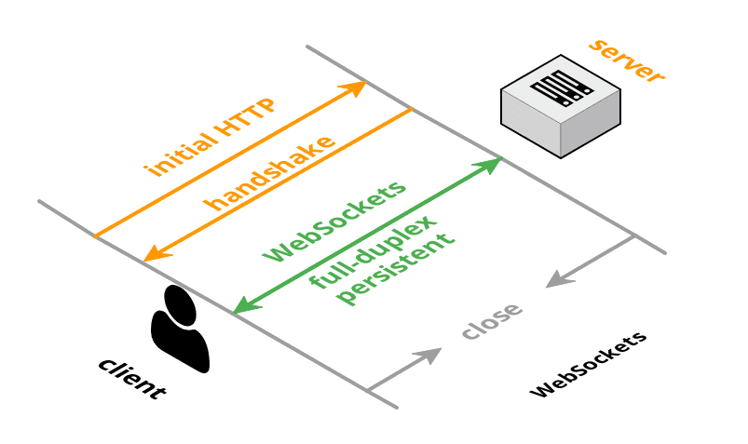
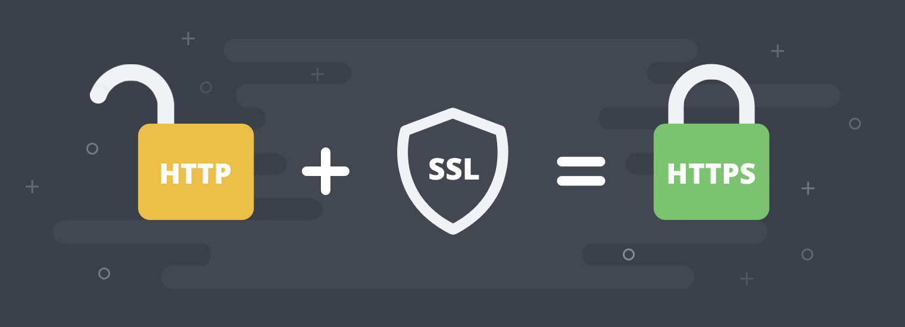
- websockets
HTTPS -

Slide 3
ההבדלים –

